Slide 1








Slide 2
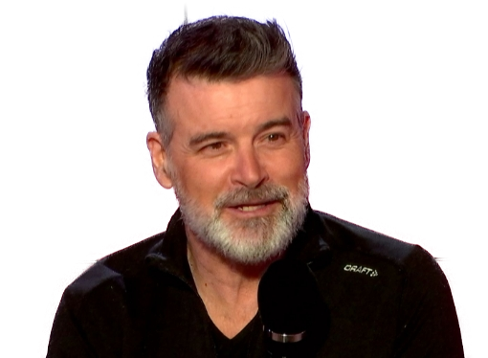
01. Hélène
02. Là-bas Dans L'ombre
03. Pourtant
04. Avant De Partir
05. L'idole
06. Fille De Pluie
07. Souviens-toi
08. Pour Une Victoire
09. Tous Les Soirs C'est Saturday
10. Ton Blues
11. Encore
12. Hélène (Version En Anglais 1990)
13. Hélène (Version Live, Europe Tour, 1991)
14. Hélène (Version Rock 2003)
15. Hélène (With Coeur De Pirate)
(Version Symphonique 2013)
16. Hélène (Version Acoustique Live 2019)

Slide 3














































